Slide 1
Comptabilité et gestion financière
Module 5 – Lesson 1

Slide 2

Le compte de résultat

Slide 3
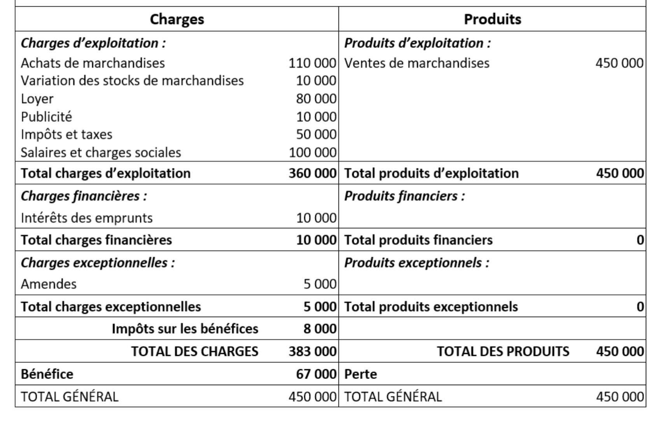
Exemple de compte de résultat

Slide 4
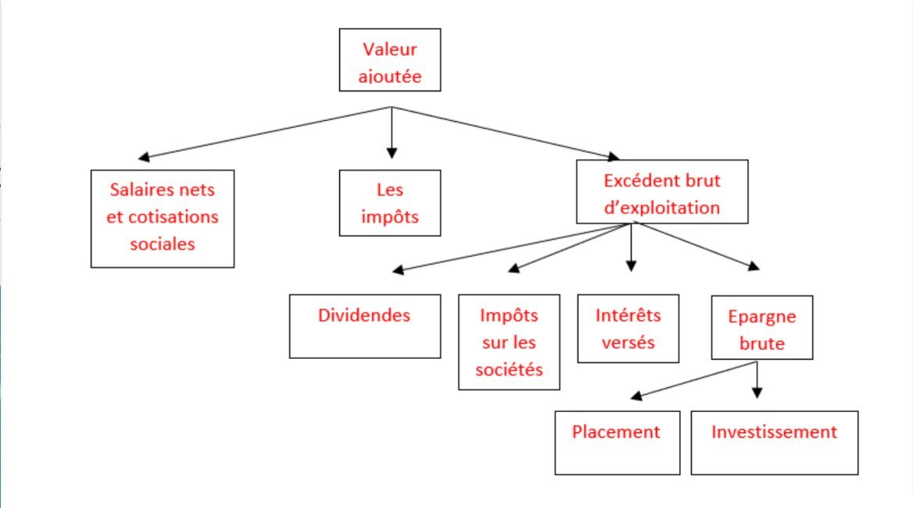
La valeur ajoutée

Slide 5
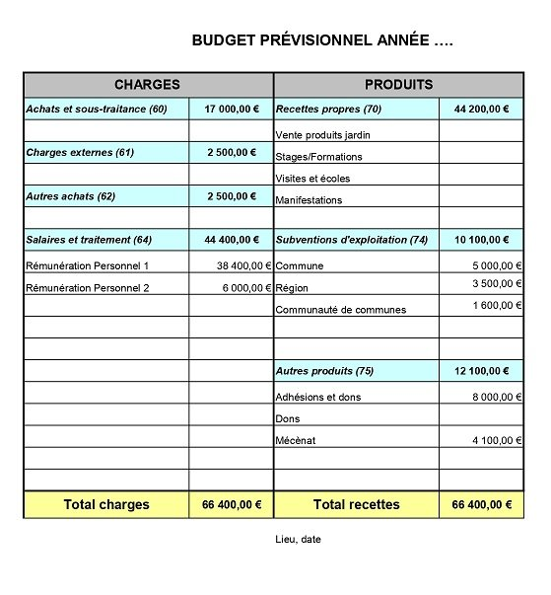
Le budget prévisionnel

Slide 6

Pour ne plus comprendre bénéfice et trésorerie, regardez la vidéo suivante !

Slide 7
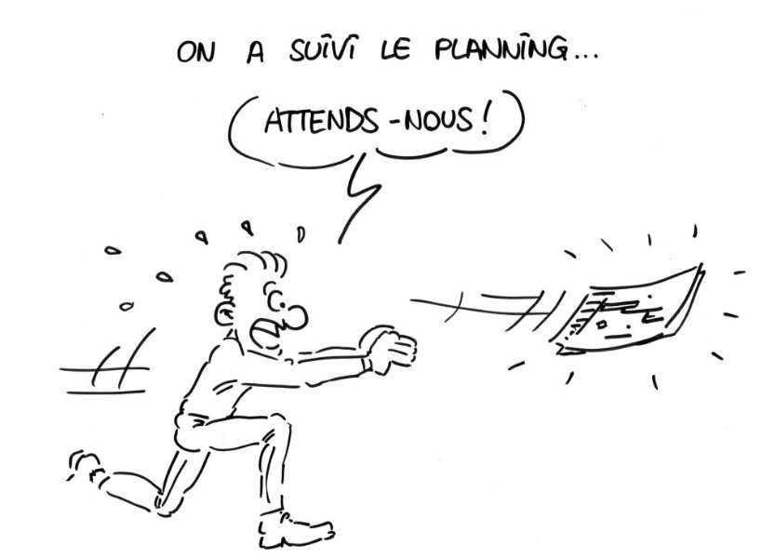
D’où le plan de trésorerie…

Slide 8
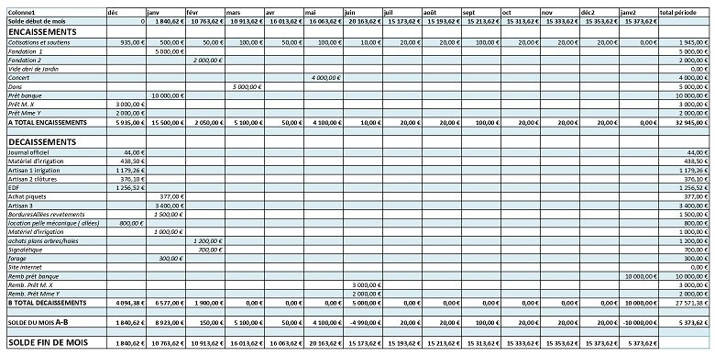
Le plan de trésorerie

Slide 9

Le bilan comptable, c’est quoi ?

Slide 10
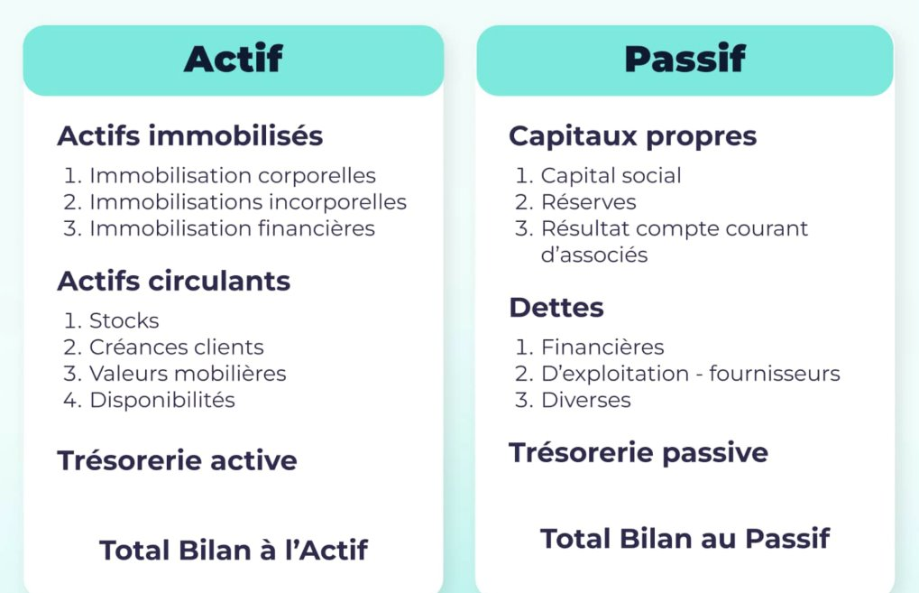
Example of forecasted budget
Actif et passif

Slide 11
Le bilan comptable,
4 indicateurs primordiaux
Cash disponible
Les créances clients
Les dettes
Les capitaux propres

Slide 12
Fond de roulement = passif immobilisé - actif immobilisé
Besoin en fond de roulement = actif circulant – passif circulant
Trésorerie = fond de roulement – besoin en fond de roulement
T = 0 🤔 T 0 🫣 T > 0 ✅

Slide 13


Slide 14
Gestion comptable ou gestion financière ?
Le comptable organise les chiffres,
le gestionnaire les utilise pour prendre des décisions au quotidien.

